Slide 1
ゲーム性をもった
セルオートマトンの設計と実装
2014SE020 廣瀬 隼大 2014SE059 増田 大輝
2014SE089 柴田 心太郎 2014SE112 安田 拓也
2014SE114 矢澤 拓海

Slide 2
目次
・概要
・使用したツール
・目標
・設計
・実装
・テスト
・結果

Slide 3
概要
既存の LifeGame[2] を利用して、決められた規則に従ったゲームを製作する
遷移を見るだけでなく、プレイヤーが干渉でできるようなシステムを導入する

Slide 4
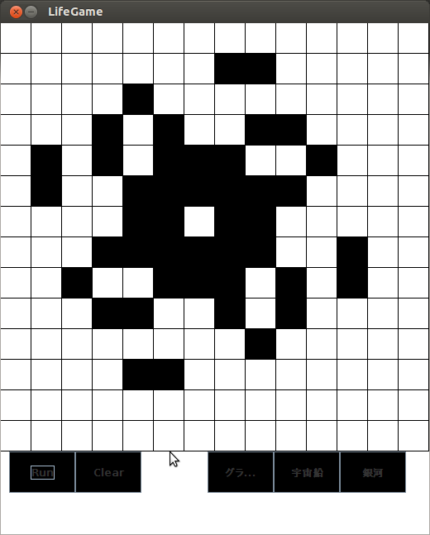
開発に使用したツール
Java
ゲーム制作に使用
LifeGameの基盤を使用
Github
プログラムの共有、変更点の解説に使用

Slide 5
開発に使用したツール
MakeFile
make で一度に複数のファイルをコンパイル
変更点のみをコンパイル
Google Drive
会議中のメモの共有化

Slide 6
目的
開発ツール Github を学ぶ
設計したとおりの遷移規則で動く
ゲームとして成り立つように Score と GameOver 表示

Slide 7
目標
シンプルな LifeGame ルールに新たなをルールを付加
クリックでセルの移動
ゲームとして成り立つように Score と GameOver 表示

Slide 8
設計
ルール設計
スタートをクリックし、ゲームを開始
セルをクリックで回転させ、３つつなげて消去
枠内のセルが１２０を越えたら Game Over と表示し終了

Slide 9
要求定義
画面に14×14個のセルが配置
セルには生状態と死状態の2種類、生状態は黄、赤、緑、青の
4種類
シンプルなライフゲームの規則に新たな規則を付加
クリックでセルの移動
ゲームとして成り立つ様に Score と Gameover の表示

Slide 10
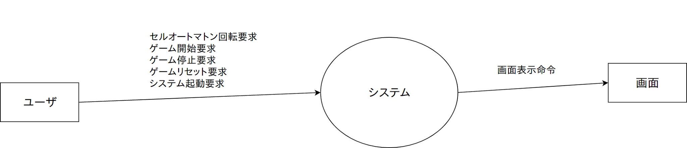
コンテキスト図

Slide 11
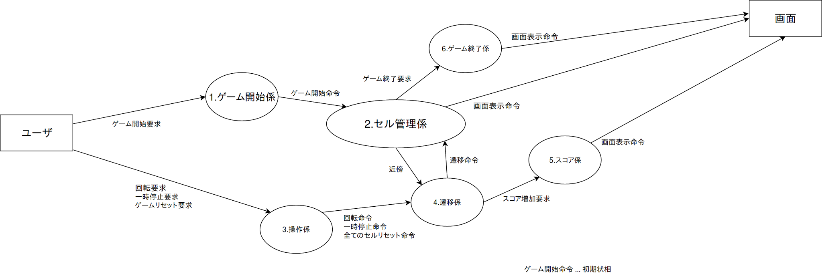
データフロー図

Slide 12
データフロー図

Slide 13
データフロー図

Slide 14
実装
変更点
セルの色を5色に変更
遷移規則の変更
外周のランダム配置
セルの回転
スコアとゲームオーバー表示

Slide 15
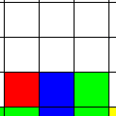
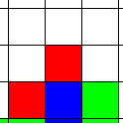
セルの色を5色に変更
方法
セルの型を boolean 型から int 型に変換
誕生セルの色は近傍セル内の数字の合計から算出

Slide 16
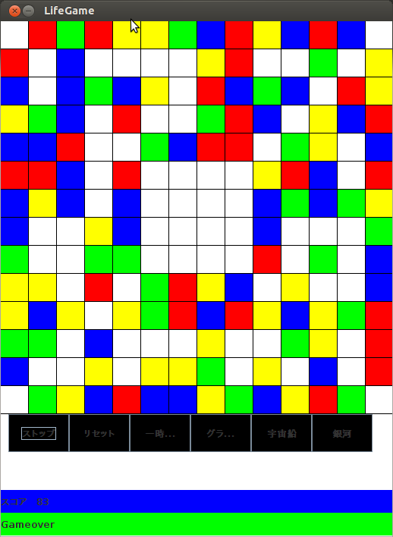
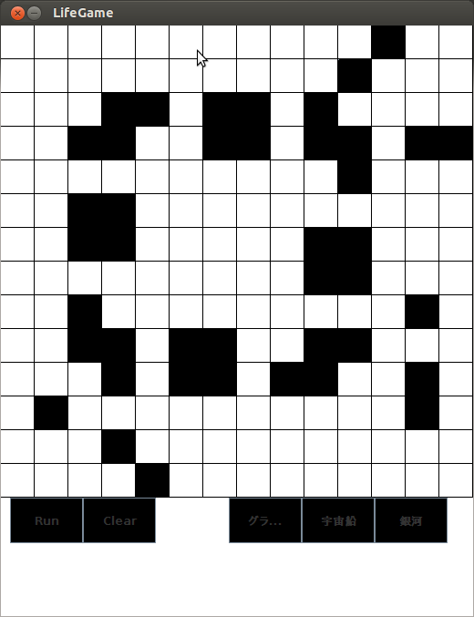
セルの色を5色に変更

Slide 17
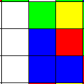

2. 遷移規則の変更
方法
9近傍から13近傍に変更
3つ以上連続して隣接しているかの判定
同じ色が3つ以上隣あった場合に死亡

Slide 18
3. 外周のランダム配置
方法
全てのセルに対して今何番目かをカウント
カウントで外周のセルを判断
外周のセルの状態をランダムで上書き

Slide 19
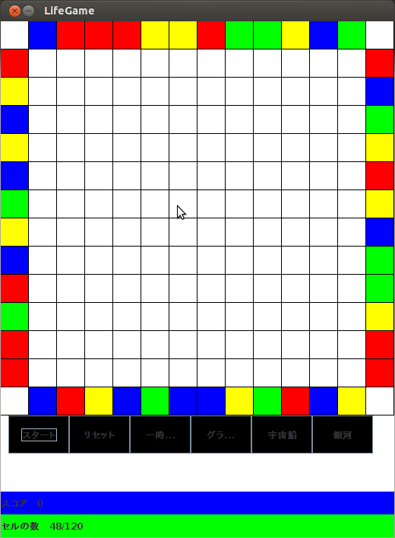
3. 外周のランダム配置

Slide 20
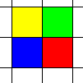

4. セルの回転
方法
インターフェイスでフレームから各セルを参照
セルの状態を時計回りに入れ替え

Slide 21
5. スコア GameOver の表示
方法
遷移規則のクラスに返り値をとるように変更
単位時間ごとの最後にスコアとセルの合計数の更新
セルの合計が一定数を越えると停止

Slide 22
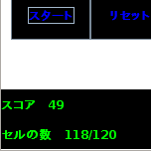
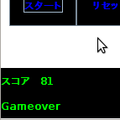
5. スコア GameOver の表示

Slide 23
テスト
クリック時のテスト
遷移規則による死亡のテスト
誕生するセルの色のテスト
ボタンの反応のテスト

Slide 24
結果
シンプルな LifeGame ルールに新たなをルールを付加
クリックでセルの移動
ゲームとして成り立つように Score と GameOver 表示
Github を理解し、共同での開発
達成

Slide 25
ゲームについての考察
今後の改善点
遷移までの時間，敗北条件の吟味
盤面の安定(固定)状態
レイアウト

Slide 26
開発ツールについての考察
Github
プログラムが競合した時，競合部分が表示され変更が便利
変更履歴が残る

Slide 27
参考文献
1)森田 憲一:可逆計算,pp.87--92,近代科学社(2012)
2)「Javaでライフゲームを作る」 http://qiita.com/natmark/items/5a0d05625d2c0e73777d
3)「Making for Java Programe」http://profesores.elo.utfsm.cl/~agv/elo329/Java/javamakefile.html
4)「READMEの書き方」http://www-or.amp.i.kyoto-u.ac.jp/algo-eng/db/template/README.template
5)とほほのWWW入門」
http://www.tohoho-web.com/java/index.htm

